Slide 1
Banco de dados II Aula 5
André Neves

Slide 2
id | nome
 | tese

Slide 3
Restrições (Constraints)
As restrições são usadas para limitar o tipo de dados que pode entrar em uma tabela. Isso garante a precisão e a confiabilidade dos dados na tabela. Se houver alguma violação entre a restrição e a ação dos dados, a ação será abortada.
Podem ser especificadas na criação ou inseridas na alteração da estrutura de uma tabela.

Slide 4
Restrições (Constraints)
São retrições:
NOT NULL - a coluna não pode ser nula (null)
UNIQUE - Garante que todos os valores em uma coluna sejam diferentes (sem valores repetidos)
PRIMARY KEY - Uma combinação de NOT NULL e UNIQUE. Identifica exclusivamente cada linha em uma tabela
FOREIGN KEY - Identifica exclusivamente uma linha / registro em outra tabela

Slide 5
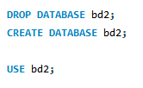
Preparando o ambiente

Slide 6
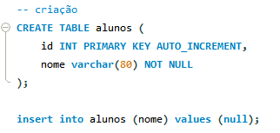
NOT NULL
Não aceita valores null
atua tanto na inserção como na atualização de dados

Slide 7
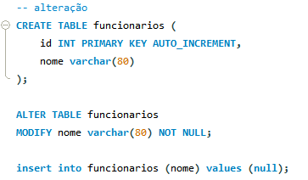
Restrições (Constraints)
SHOW COLUMNS FROM produtos;

Slide 8
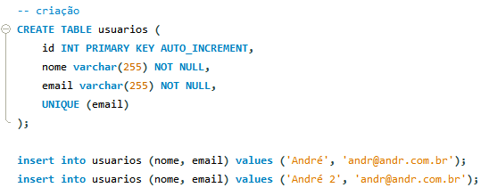
UNIQUE
Valores precisam ser únicos
chaves primárias são obrigatoriamente únicas

Slide 9
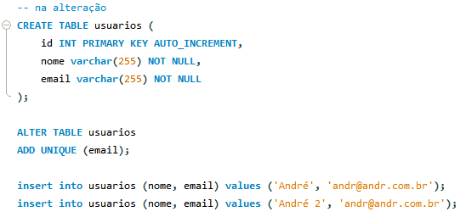
Restrições (Constraints)

Slide 10
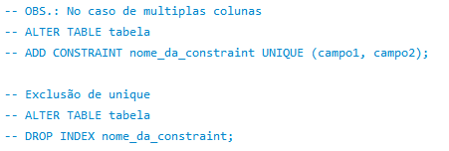
Restrições (Constraints)

Slide 11
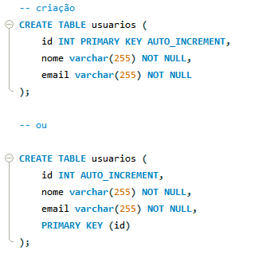
PRIMARY KEY
únicos e não nulos
tem que ser únicos, mas podem ser constituídos e uma ou mais colunas

Slide 12
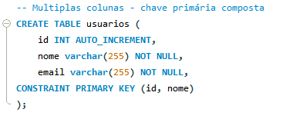
PRIMARY KEY

Slide 13
PRIMARY KEY
-- SHOW COLUMNS FROM usuarios;

Slide 14
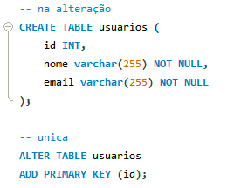
PRIMARY KEY
-- SHOW COLUMNS FROM usuarios;

Slide 15
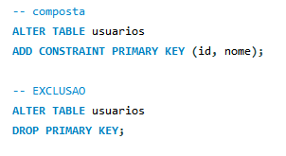
PRIMARY KEY
-- SHOW COLUMNS FROM usuarios;

Slide 16
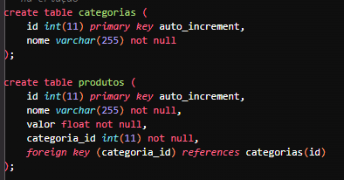
FOREIGN KEY -- chave estrangeira
É uma chave utilizada para estabelecer relação entre duas tabelas
É um, ou mais campos, de uma tabela que se referem a chave primária de outra tabela.
A tabela que contém a chave é chamada de tabela filho e a tabela que contém a chave candidata é chamada de tabela pai.
ID é primary key

Slide 17
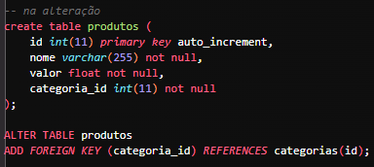
FOREIGN KEY

Slide 18
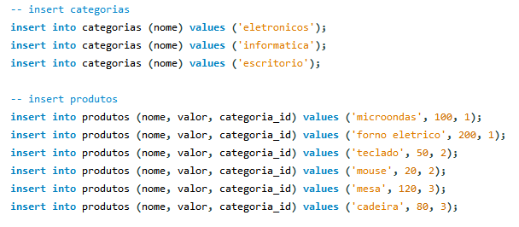
FOREIGN KEY
Testando...

Slide 19
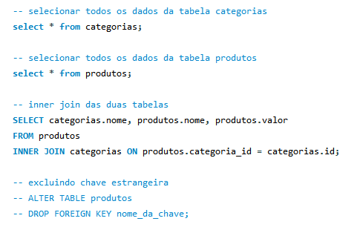
FOREIGN KEY
Testando...

Slide 20
Modificadores
ON DELETE CASCADE – Uma operação de exclusão em uma tabela referenciada se propaga (cascade = em cascata) para as chaves estrangeiras correspondentes. Ou seja, ao excluir um registro em uma tabela, um registro relacionado em outra tabela é automaticamente excluído. Por exemplo, se uma editora de uma tabela de editoras for excluída, os livros da tabela de livros relacionados com esta editora também serão excluídos automaticamente.
ON DELETE SET NULL – Quando ocorre uma operação de exclusão em uma tabela referenciada, as chaves estrangeiras relacionadas são definidas com valor NULL. Note que os campos de chave estrangeira precisam estar definidos como NULL (aceitar nulos) para que essa operação tenha sucesso.
ON DELETE SET DEFAULT – Ao ocorrer uma operação de exclusão em uma tabela referenciada, as chaves estrangeiras relacionadas em outras tabelas são definidas com um valor padrão (default).
ON UPDATE CASCADE – Uma operação de atualização em uma tabela referenciada se propaga para as chaves estrangeiras correspondentes. Ou seja, ao modificar um registro em uma tabela, um registro relacionado em uma coluna de chave estrangeira em outra tabela tem seu valor automaticamente atualizado.
ON UPDATE SET NULL – Quando uma operação de atualização em uma tabela referenciada é realizada, as chaves estrangeiras relacionadas são definidas com valor NULL. Novamente, os campos de chave estrangeira precisam estar definidos como NULL (aceitar nulos) para que a operação tenha sucesso.
ON UPDATE SET DEFAULT – Ao ocorrer uma operação de atualização em uma tabela referenciada, as chaves estrangeiras relacionadas em outras tabelas serão definidas com um valor padrão.

Slide 21
DELETE RESTRICTED e UPDATE RESTRICTED
DELETE RESTRICTED – Linhas na tabela referenciada (com a chave primária) somente podem ser excluídas se não houver valores de chave estrangeira correspondentes na tabela relacionada. Ou seja, só podemos excluir uma linha na tabela se ainda não existir nenhum registro relacionado com um valor de chave primária da tabela. Por exemplo, somente é possível excluir um autor da tabela de autores se ainda não houver nenhum livro daquele autor cadastrado na tabela de livros (onde o ID do autor é a chave estrangeira do relacionamento).
UPDATE RESTRICTED – Idem ao anterior, porém para a operação de atualização de registros na tabela.

